Slide 1

Nmap Scanner
Yousef Akbar
Khalid Al-Ghunaim
Khaled Karam
Abdulaziz Al-Abdulrazzaq

Slide 2
المهمة
اختراع اداة لفحص جهاز او اجهزة في شبكة معينة
الفحص والتعريف على المنافذ المفتوحة في كل جهاز بحثا عن الثغرات المعروفة المتعلقة بالخدمات الشغالة
يتم استخدام البرنامج في فريق المهام لكشف نقاط ضعف في الشبكات والاجهزة الموجودة فيها

Slide 3
الوصف والخلفية
البرنامج مكتوب بلغة البرمجة:
Python
Frontend
واجهة مستخدم مكتوبة باستخدام وحدة PyQt
Backend
فحص عناوين انترنت مع اوامر nmap
Async functions supported
تعريف وبحث عن الثغرات باستخدام خدمة NVD API

Slide 4
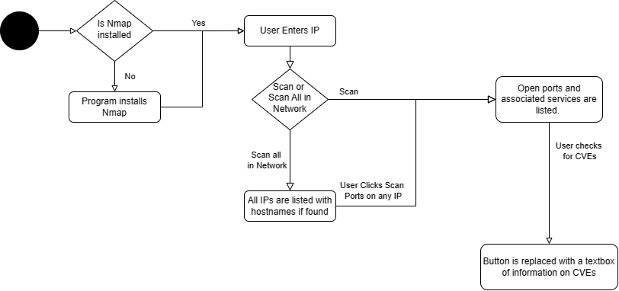
Flowchart

Slide 5
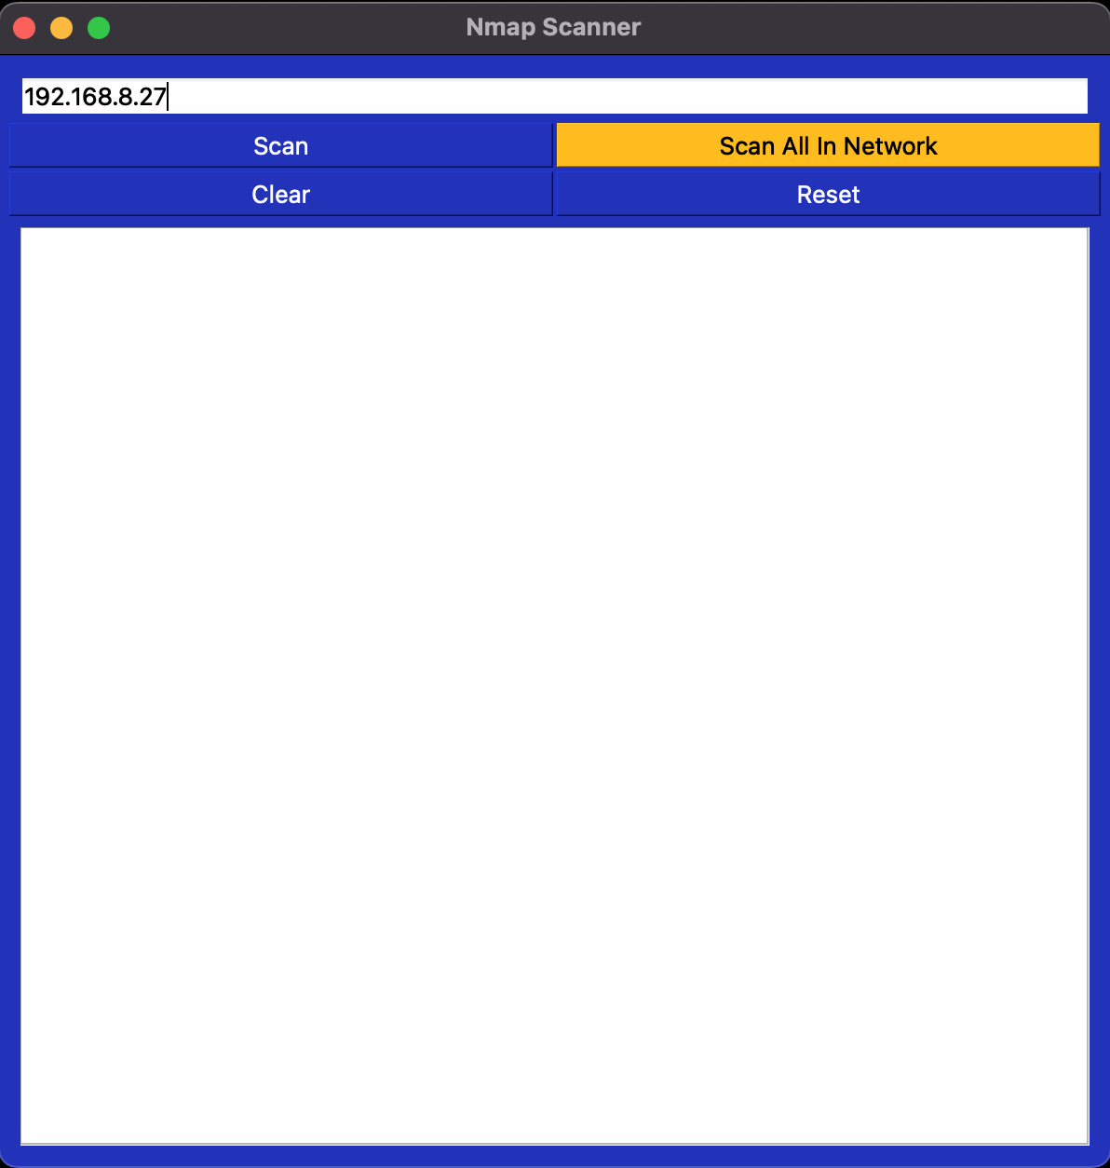
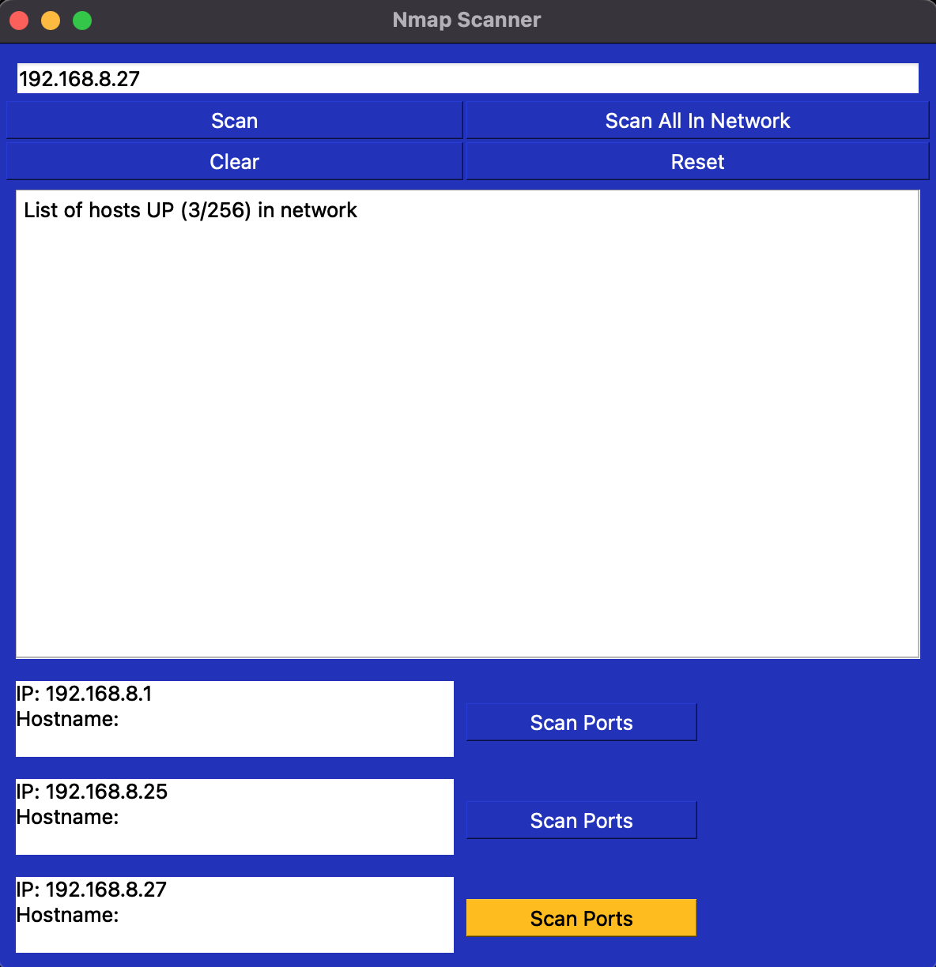
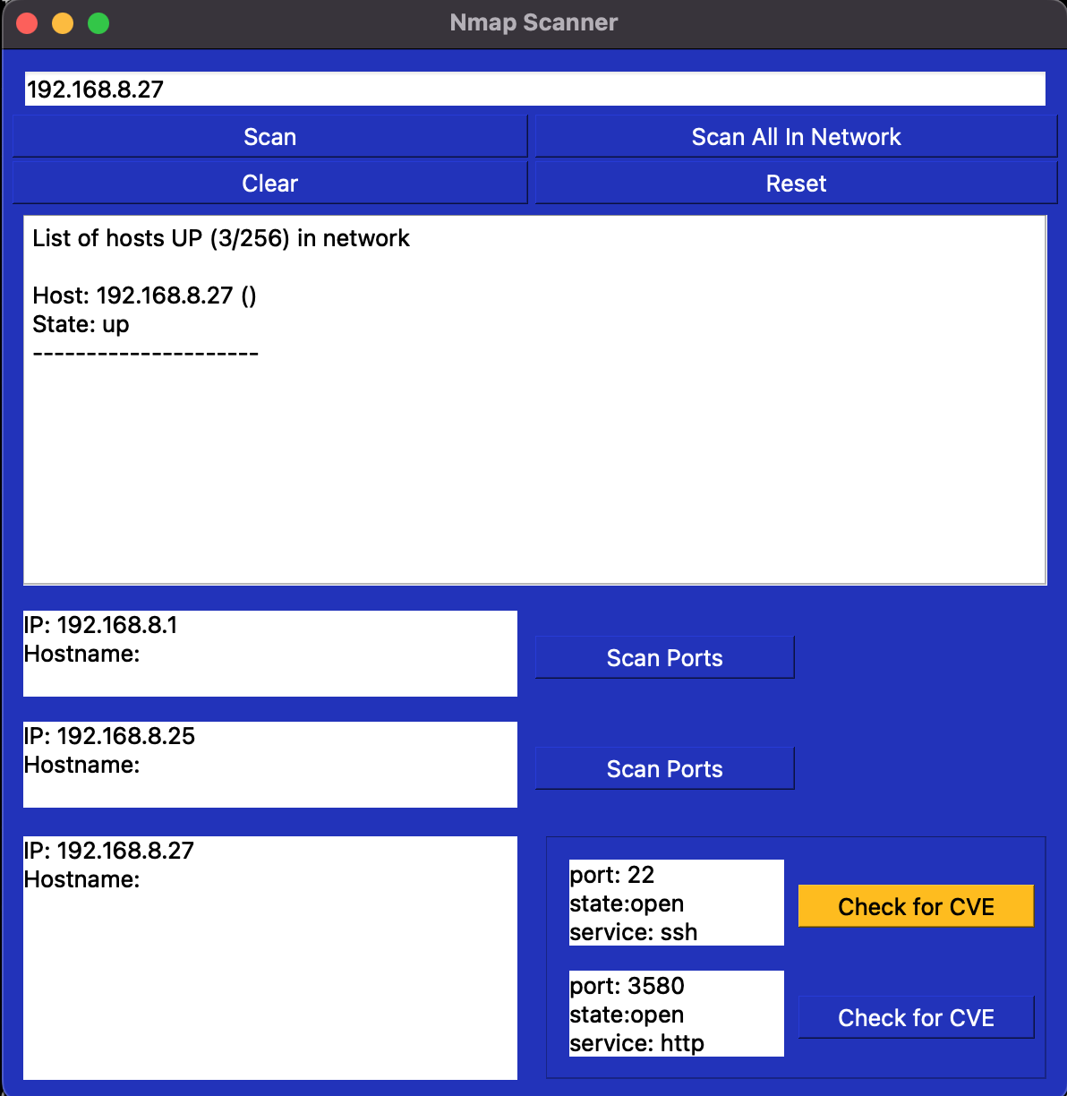
مثال شاشة تشغيل البرنامج

Slide 6
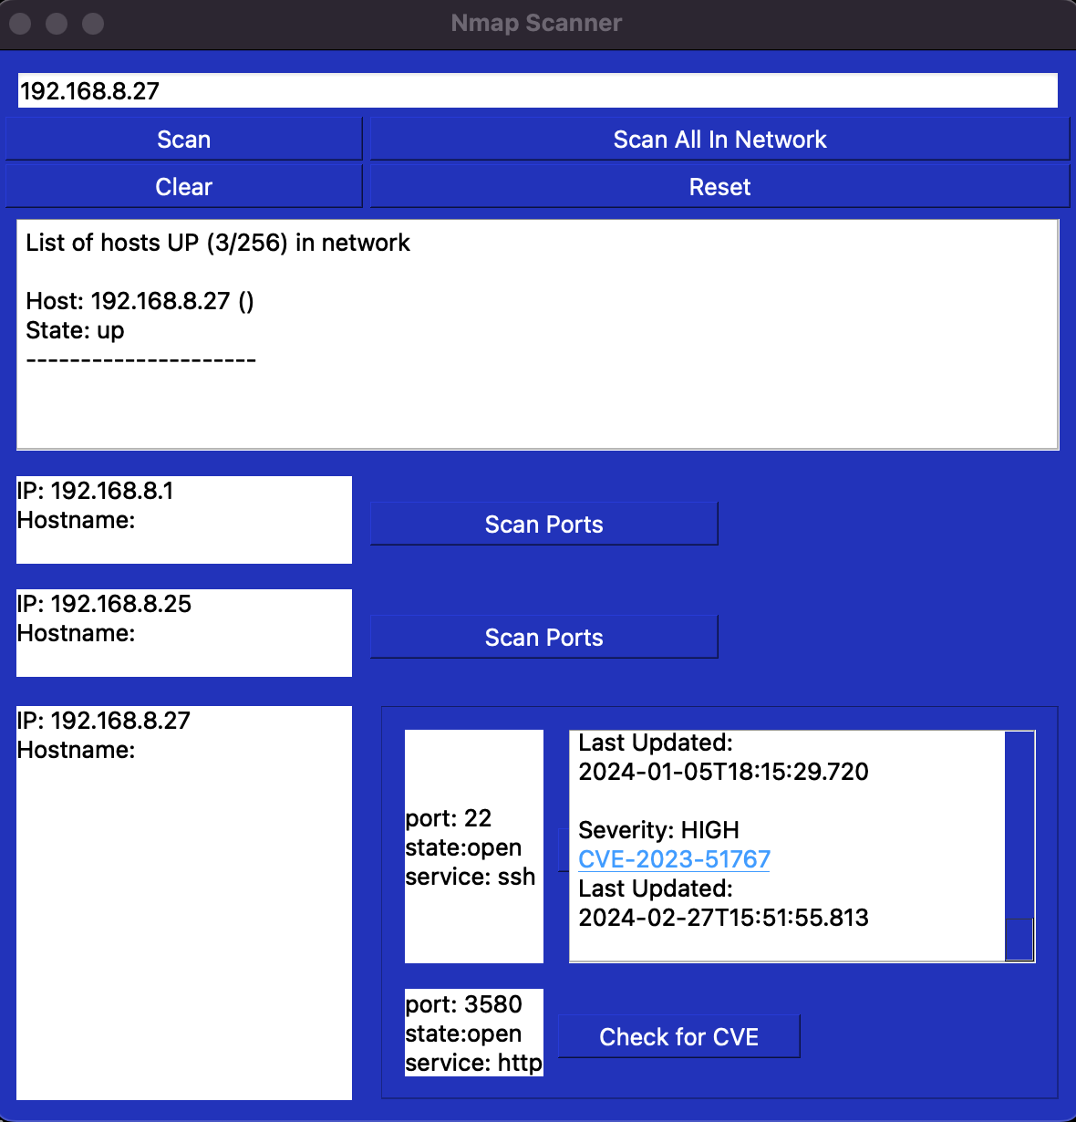
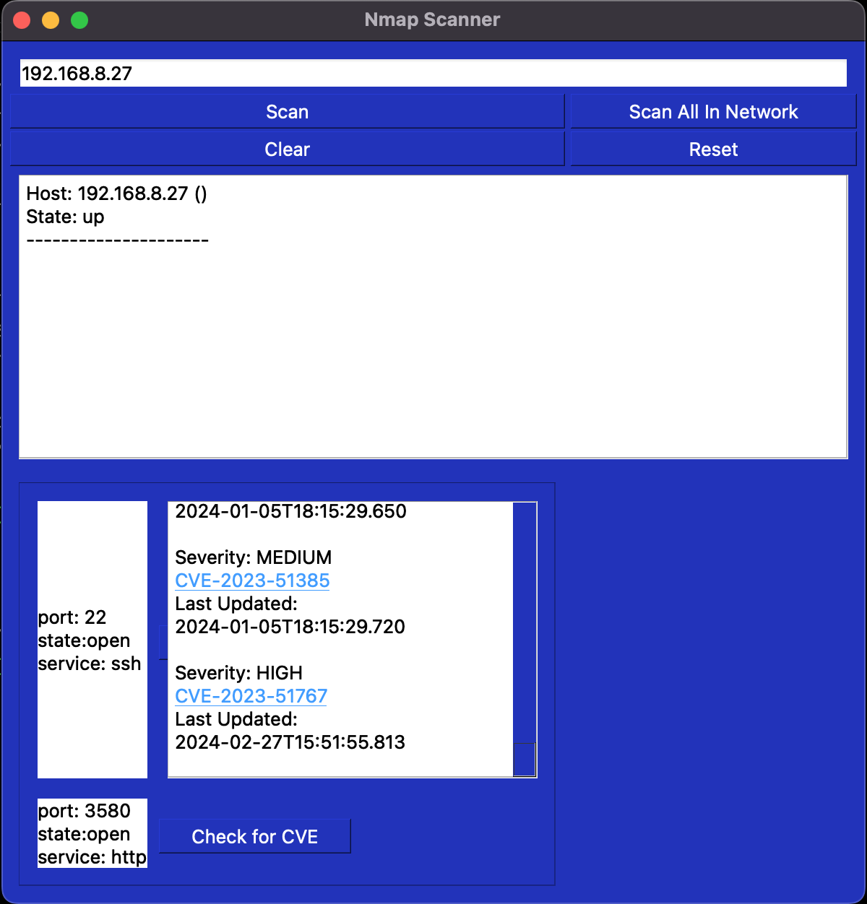
مثال شاشة تشغيل البرنامج

Slide 7
المشاكل الحالية
مشاكل عامة مع اعادة الضبط
مشاكل مع موقع NVD
مشاكل مع الشبكات الكثيفة

Slide 8

الخطوات التالية
- اضافة خاصية الكشف عن وجود جدار حماية قبل عمل الفحص
⁠- تجاوز برامج الحماية وجدار الحماية
⁠- اصدار تقرير استطلاع بعد الانتهاء من الفحص
- بناء خريطة للشبكة

